Slide 1
Soins Palliatifs Pédiatriques
Pr. Nago Humbert, référent SPP

Slide 2
Contexte 5 millions d’enfants meurent avant l’âge de 5 ans, la majorité en Afrique subsaharienne Définition Enfant atteint d’une maladie potentiellement mortelle Stratégie Notre action repose sur 3 axes

Slide 3
1er axe: les aspects cliniques dans la communauté et dans les hôpitaux
En collaboration avec nos partenaires :
RDC : Pallia Familli, CUK Cliniques universitaires de Kinshasa, hôpital régional de Nd’Jili, hôpital pédiatrique Kalembe lembe, Hôpital Mabanga, centre de prise en charge de la drépanocytose, Hôpital « Sion Mundadis » de l’association FATSHI Santé, commune de Matete
Cameroun : Santo Domingo et Alternative Santé
Bénin : Programme national de soins palliatifs
Nicaragua: Formation à l’Hôpital pédiatrique de la Mascotta,Managua

Slide 4
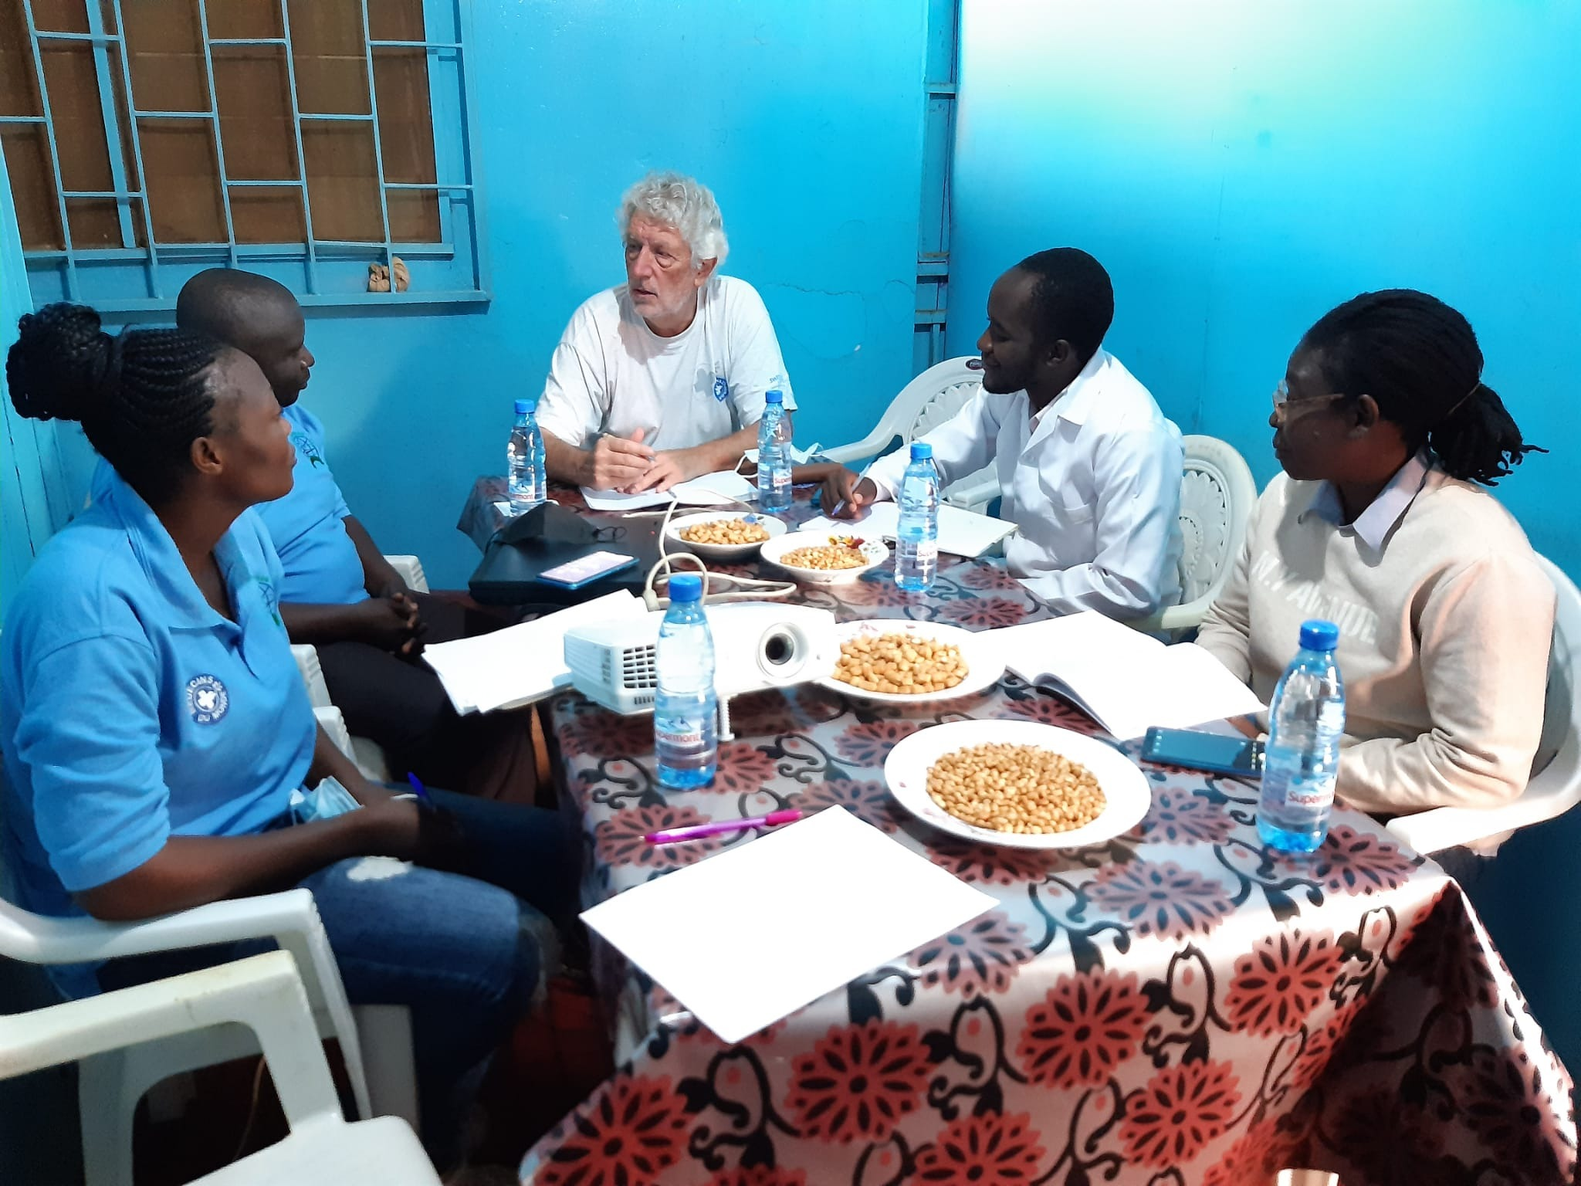
Yaoundé, dispensaire de Santo Domingo Cliniques universitaires KInshasa

Slide 5
2ème axes: la formation
Ecoles d’infirmier(es) et facultés de médecine :
RDC: Institut Supérieur des Techniques Médicales (ISTM)
Ministère de la Santé: programme de formation pour les agents de santé communautaire pour l’ensemble de la République Démocratique du Congo
Cameroun Préparation d’un diplôme universitaire (DU) à la faculté de médecine de Yaoundé en collaboration avec les HUG
Bénin: Formations sur les soins palliatifs hors des institutions en collaboration avec le programme national de santé
Nicaragua: Formation d’un médecin et de plusieurs infirmières en SPP
Appli SPP

Slide 6
Formations théoriques Hôpital N’Djili (RDC)

Slide 7
Application

Slide 8
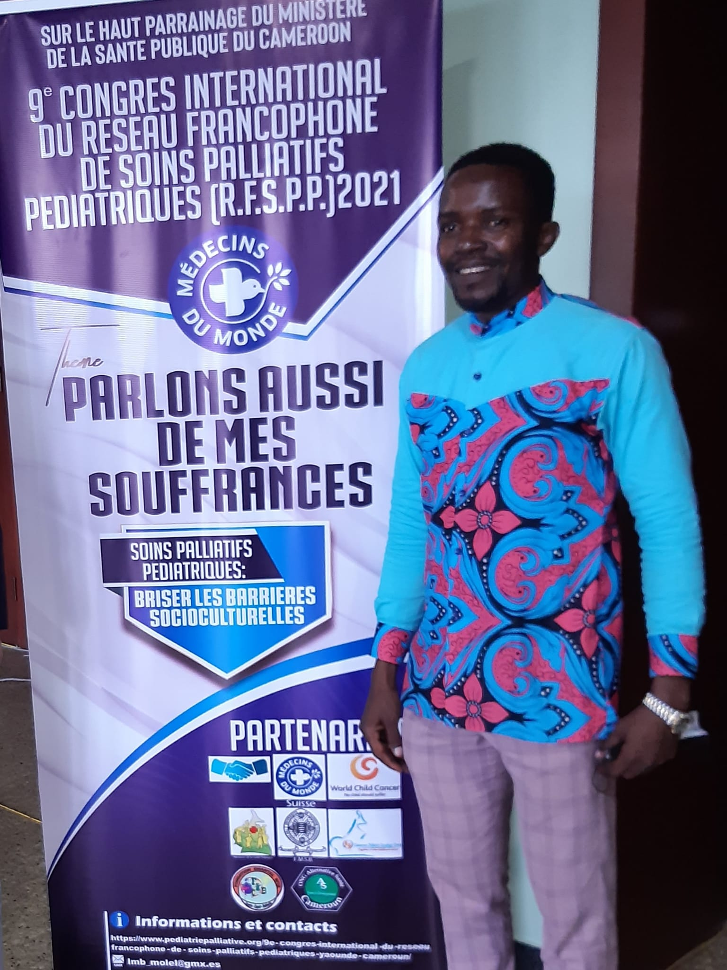
3ème axe : le plaidoyer
Intégrer les soins palliatifs dans les programmes de santé
Renforcer l’accès aux soins palliatifs, plus spécifiquement
pédiatriques par un plaidoyer au niveau des ministères
de la santé et dans le but également de développer l’accès
aux opiacés pour la gestion de la douleur.

Slide 9
Problèmes et difficultés
Entraves à l’accès aux soins: disponibilité des services et manque de moyens financiers
Accès aux médicaments et spécialement des opiacés
Manque d’intérêt par une partie du personnel soignant
Aspects culturels et religieux

Slide 10
Le défi reste énorme, mais il est essentiel et éthiquement primordial: soigner ceux que l’on ne peut pas guérir.

